Slide 1

Primeros auxilios en el valle de laciana
La vida está protegida por la formación en primeros auxilios.
MARIA MURILLO RUBIO
DUE DE URGENCIAS

Slide 2
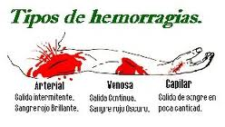
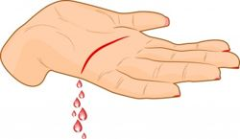

Heridas hemorragias
CLINICA
.
PALIDEZ BLANCA CEREA.
PIEL FRIA, SUDOROSA, PEGAJOSA,
TAQUIPNEA CON RESPIRACIONES PROFUNDAS.
TAQUICARDIA CON PULSO DEBIL.
HIPOTENSIÓN.
SENSACION DE MAREOS.
SED.
CLASIFICACIÓN SEGÚN EL ORIGEN EN EL SISTEMA VASCULAR
ARTERIAL
Importante.
Menos frecuentes (paredes gruesas).
Rojo claro.
Salida abundante y pulsátil.
VENOSA
Paredes mas delgadas.
Salida continua de escasa o abundante cantidad.
Rojo oscuro.
Difícil de contener
CAPILAR
En sabana.
Rojo claro.
Frecuentes (paredes más finas).
Escasa y de fácil control.

Slide 3
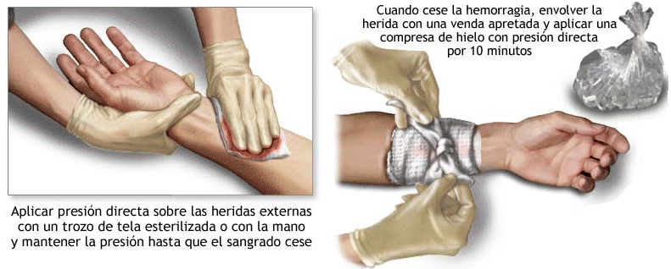
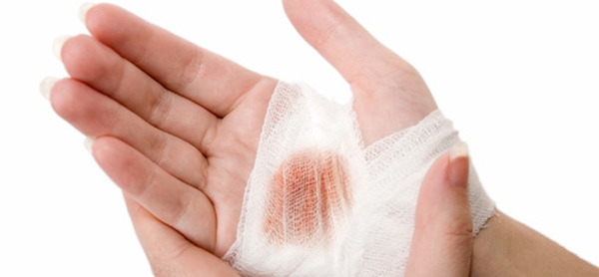
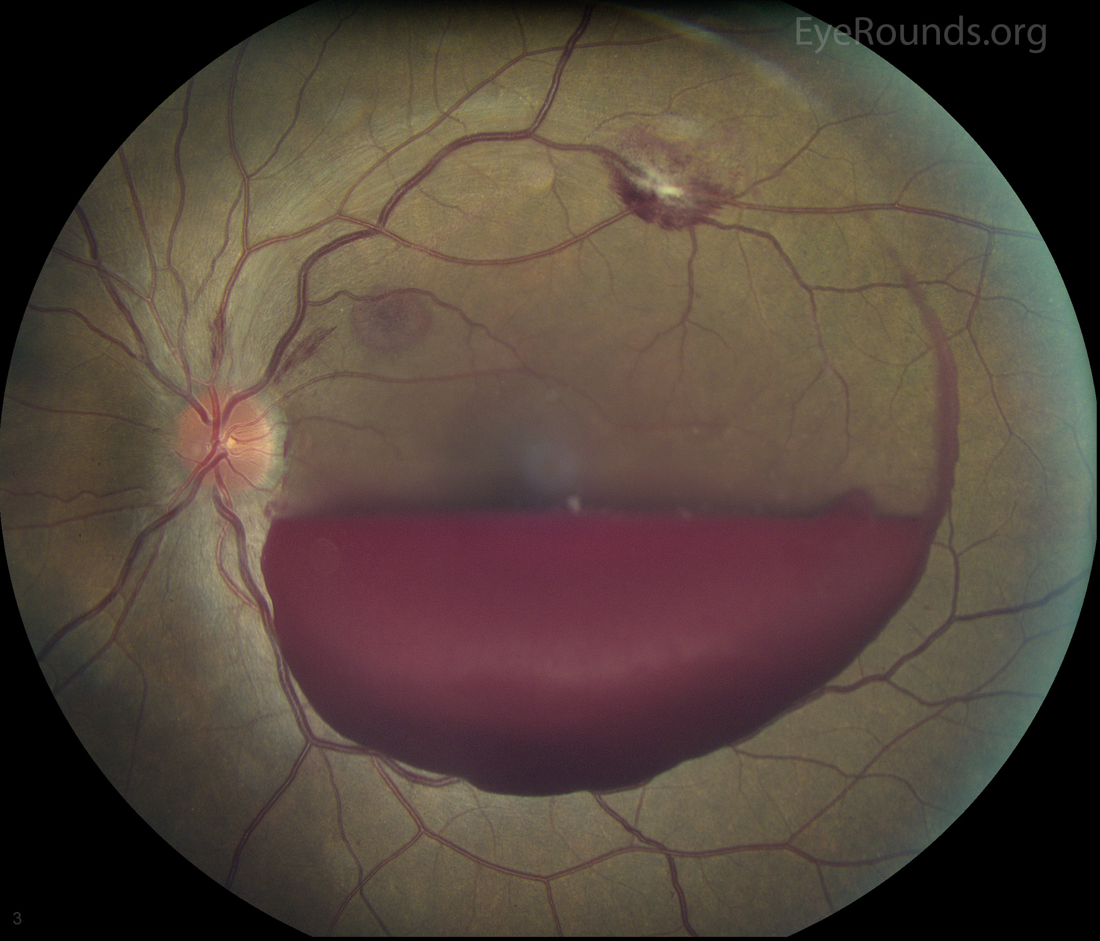
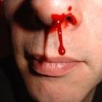
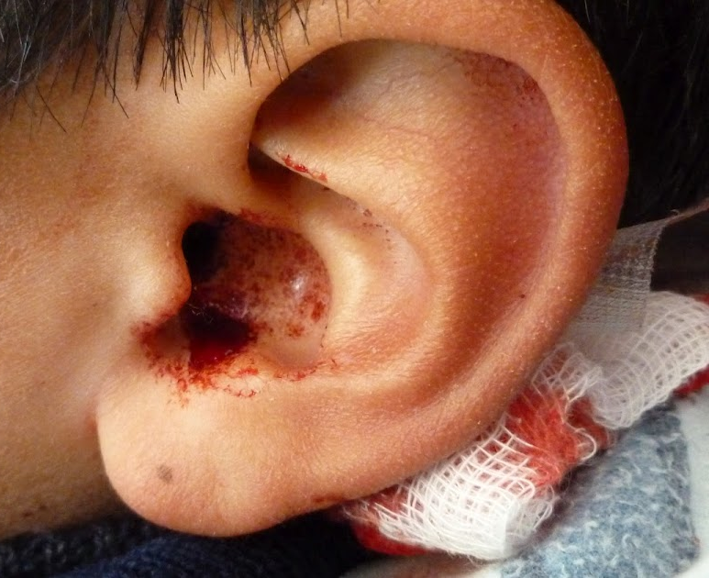
CLASIFICACIÓN SEGÚN LA SALIDA DE SANGRE
CANTIDA DE PÉRDIDA
H. Leve: <10 %. Aprox. 500 cc.
H. Grave: 10 –30 %. 500 –1500 cc.
H. Muy Grave: 31 –60 %. 1500 –3000 cc
H. Mortal>60 %.+ 3000 cc.
EXTERNA
La sangre sale al exterior del organismo
INTERNA
La sangre sale del aparato circulatorio para alojarse en una cavidad
EXTERIORIZADAS
Son hemorragias internas que salen al exterior por orificios naturales: fosas nasales, oídos,ano…
EPISTAXIS
OTORRAGIA

Slide 4
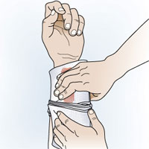
hemorragias externas
Sale al exterior a través de la lesión.
Las hemorragias externas más importantes se producirán mayormente en las extremidades, ya que son las partes del cuerpo que están más expuestas a traumatismos
A fin de controlar y detener la hemorragia utilizaremos siempre tres métodos, de forma escalonada, siempre pasando al paso siguiente si el anterior no funciona:
Compresión directa.
Compresión arterial.
Torniquete ????
A la hora de actuar hay que hacer una COMPRENSIÓN DIRECTA …... CÓMO SE HACE??
Consiste en efectuar presión en el punto de sangrado.
Para ello utilizaremos un apósito (gasas o un pañuelo), lo más limpio posible y efectuaremos presión durante un tiempo mínimo de 10 minutos, además de elevar la extremidad afectada a una altura superior a la del corazón del accidentado.
Transcurrido este tiempo se aliviará la presión, pero NUNCA se quitará el apósito. En el caso de tener éxito y conseguir detener el fluido de sangre, se procederá a vendar la herida y se trasladará a un centro asistencial.

Slide 5
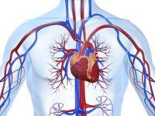
Y SI FALLA…. Qué hacemos?
COMPRESION ARTERIAL
Cuando falla la compresión directa, se debe utilizar este segundo método. Se puede combinar la técnica anterior con ésta.
Consiste en encontrar la arteria principal que irriga la parte afectada y detener la circulación sanguínea en esa arteria. Con ello conseguiremos una reducción muy importante (no eliminación) del aporte sanguíneo.
La compresión debe utilizarse hasta la llegada de la ambulancia o la llegada al centro asistencial.

Slide 6
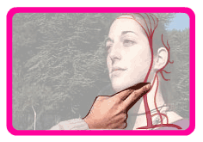
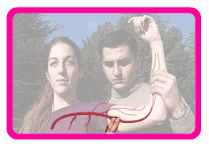
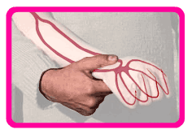
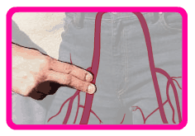
CÓMO LO HAGO?
ARTERIA CARÓTIDA.
Puede ser controlada temporalmente comprimiendo la carótida.
Ejerciendo presión sobre esta arteria es fácil provocar un desmayo en el herido, POR ESO NO SE RECOMIENDA ESTA COMPRESIÓN.
ARTERIA AXILAR /BRAQUIAL O HUMERAL
En el caso de arterias en brazos conviene, durante la presión, mantenerlos elevados por encima del corazón. Se trata, en realidad, de aprovecharnos de la fuerza de la gravedad.
ARTERIA RADIAL / CUBITAL.
En el punto que hemos denominado Braquial la arteria se ha dividido en dos ramas, Arteria Cubital y Radial. Es la zona donde más habitualmente tomamos el pulso, probablemente por su fácil localización.
ARTERIA FEMORAL.
Debido a su gran calibre, la compresión se recomienda hacerla con el puño. Si la hemorragia cesa después de tres minutos, soltar lentamente el punto de presión. Si esta continua, volver a ejercerla.

Slide 7
CÓMO LO HAGO?
ARTERIA CARÓTIDA.
Puede ser controlada temporalmente comprimiendo la carótida.
Ejerciendo presión sobre esta arteria es fácil provocar un desmayo en el herido, POR ESO NO SE RECOMIENDA ESTA COMPRESIÓN.
¿ PRACTICAMOS?
ARTERIA AXILAR /BRAQUIAL O HUMERAL
En el caso de arterias en brazos conviene, durante la presión, mantenerlos elevados por encima del corazón. Se trata, en realidad, de aprovecharnos de la fuerza de la gravedad.
ARTERIA RADIAL / CUBITAL.
En el punto que hemos denominado Braquial la arteria se ha dividido en dos ramas, Arteria Cubital y Radial. Es la zona donde más habitualmente tomamos el pulso, probablemente por su fácil localización.
ARTERIA FEMORAL.
Debido a su gran calibre, la compresión se recomienda hacerla con el puño. Si la hemorragia cesa después de tres minutos, soltar lentamente el punto de presión. Si esta continua, volver a ejercerla.

Slide 8
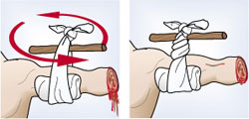

Y SI FALLA LA COMPRENSIÓN DIRECTA Y LA ARTERIAL ?
TORNIQUETE!!!
CÓMO SE HACE??
Este método SÓLO se utilizará en caso de que los otros dos no sean efectivos.
Es útil en amputaciones traumáticas de las extremidades o partes de estas o hemorragias cuantiosas.
Con el torniquete detenemos TODA la circulación sanguínea de la extremidad, lo que conlleva la falta de oxigenación de los tejidos y la muerte tisular.
Utilizar una venda o una banda de tela ancha.
¡Ojo! no usar vendas estrechas, cuerdas o alambres.
Junto con ello nos hará falta una varilla que ayude a dar vueltas al vendaje y poder así cortar la hemorragia.
Coloca la venda cuatro dedos por encima de la herida, en la raíz del miembro.
Anotar la hora en que se coloca.
Mantener fría la parte inferior del miembro en que se ha puesto el torniquete mediante hielo o bolsas frías, que no tocará directamente la piel, sino que se aislará mediante una venda o un paño.

Slide 9
hemorragias externas
RESUMEN

Slide 10
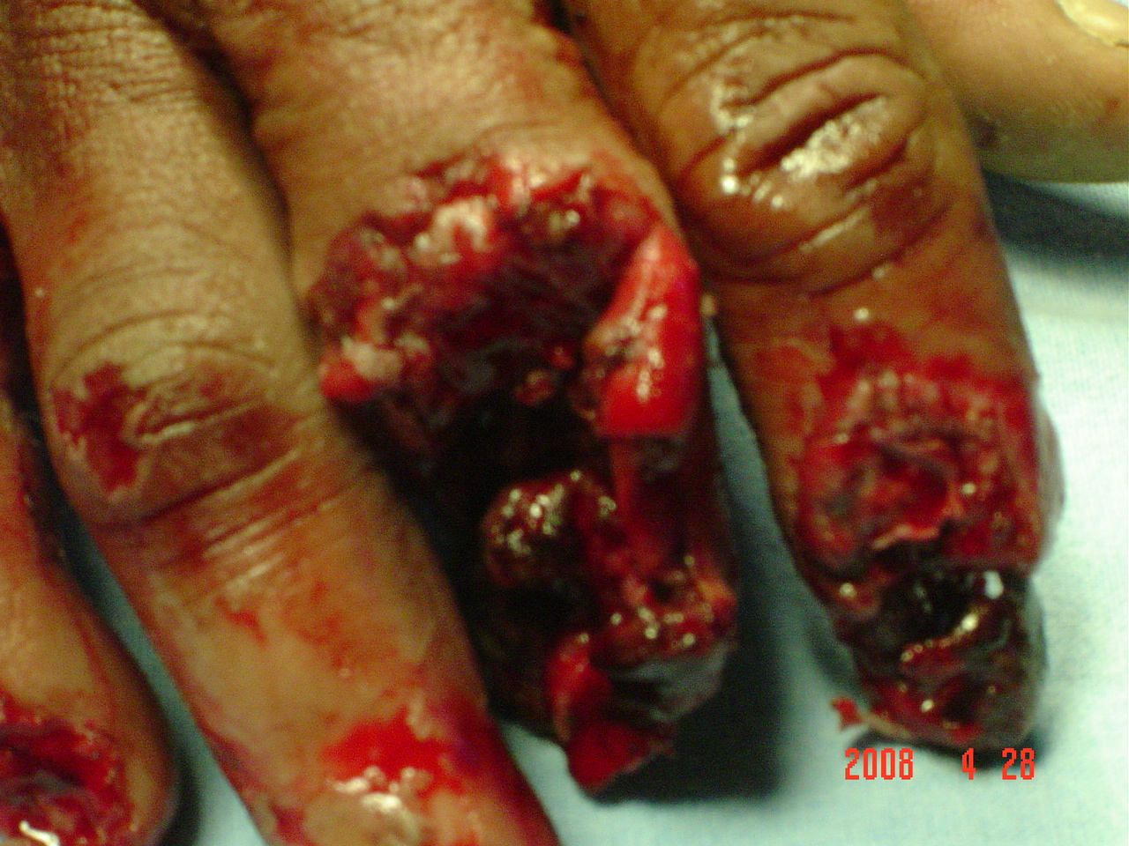
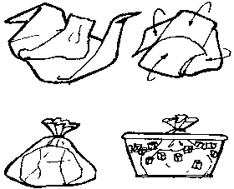
AMPUTACIONES
DEFINICIÓN
Es el corte y separación de un miembro mediante traumatismo o cirugía.
NO HARÉ!!!!!!
No realizar ningún tipo de exploración.
No intentaré limpiar o desinfectar el miembro amputado.
No dar de comer ni beber al accidentado. ningún tipo de exploración ningún tipo de exploración
ACTUACIÓN DE PRIMEROS AUXILIOS
Si la amputación es incompleta, se colocará una férula que mantendrá inmóvil el miembro.
Poner un vendaje compresivo en el miembro herido con el fin de evitar la hemorragia, manteniéndolo elevado por encima del nivel del corazón. Es muy importante no poner torniquetes si puede evitarse.
Envolver la parte amputada en una gasa o paño estéril, si no se dispone de ello, se hará uso de un paño lo más limpio que sea posible. Introducirla en una bolsa de plástico bien cerrada.
Introducirla en un recipiente o en otra bolsa con agua y hielo: La temperatura ideal para la conservación de la parte amputada durante el traslado es de unos 4º C. No debe ponerse el hielo en contacto directo con la parte amputada ya que ésta se congelaría y no podría implantarse.

Slide 11
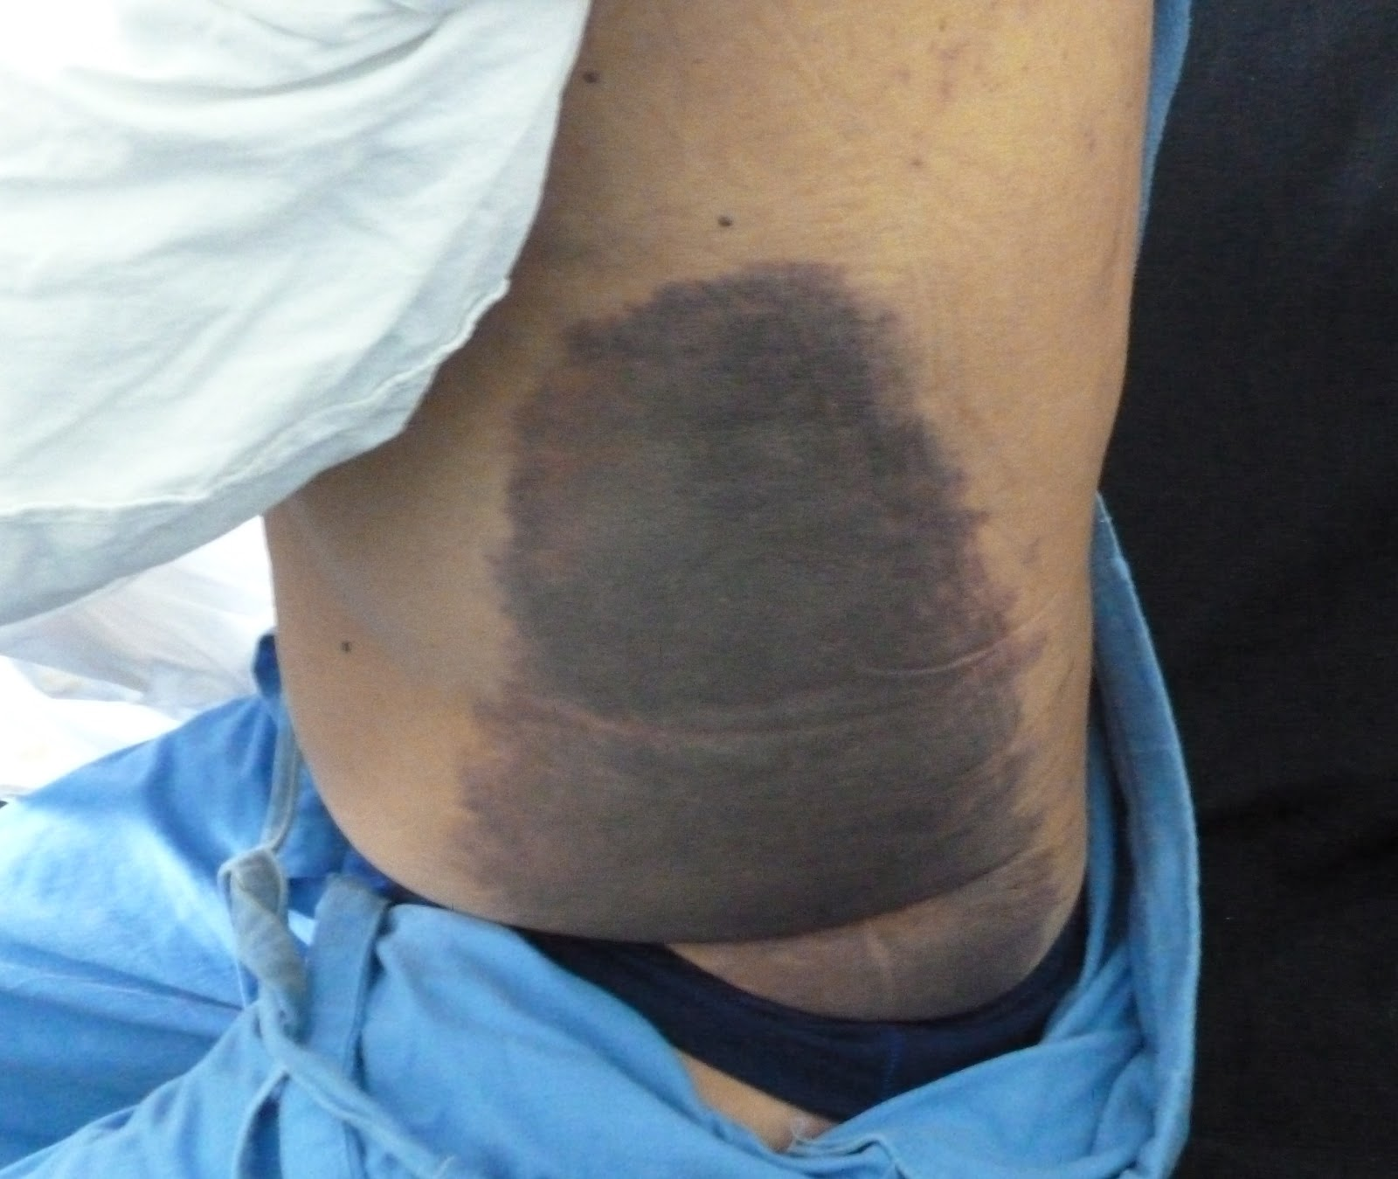
HEMORRAGIAS INTERNAS
Una HEMORRAGIA INTERNA se puede producir en la cavidad torácica, en el aparato digestivo o en los tejidos que rodean los grandes huesos si se rompen.
Es difícil de detectar y puede que no sea evidente hasta horas después de su inicio.
SINTOMAS GENERALES
Dolor de cabeza.
Rigidez de cuello.
Contusión.
Perdida de visión.
Dificultad para hablar.
Aturdimiento.
Sangrado por orificios naturales.
Una persona sin conocimientos médicos no puede detener una hemorragia interna.
SINTOMAS DE SHOCK
-Tumbar a la victima
Elevar las piernas.
Aflojar la ropa.
Cubrir con mantas.
No dar de beber ni de comer.
Solicitar ayuda sanitaria tan rápidamente como sea posible.
Notes:
Pueden aparecen los síntomas cuando hay una perdida significativa de sangre

Slide 12
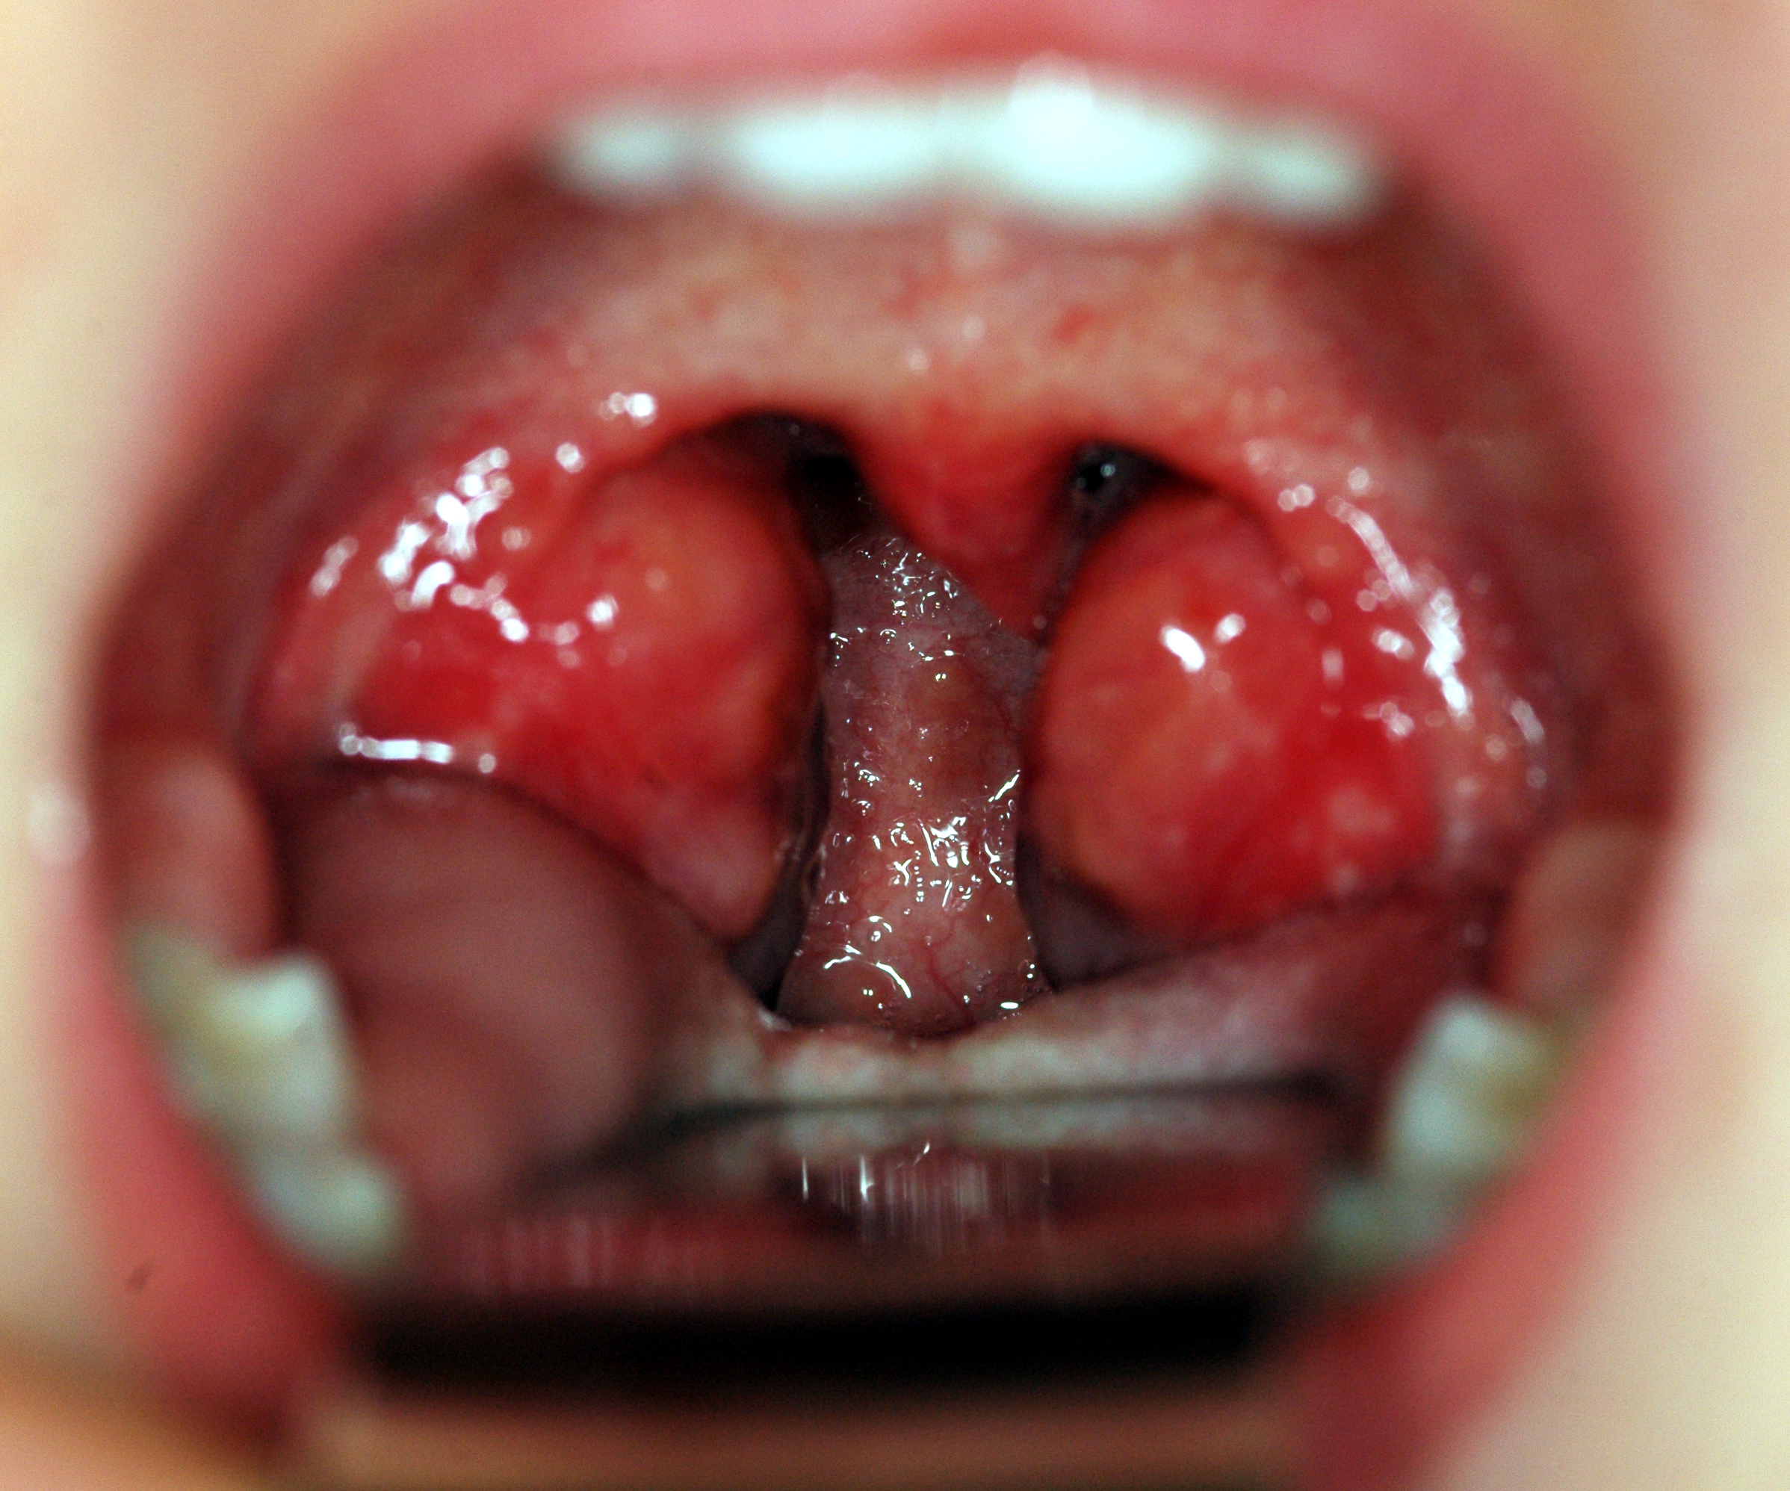
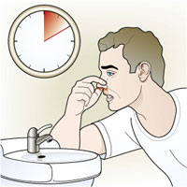
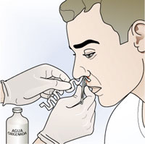
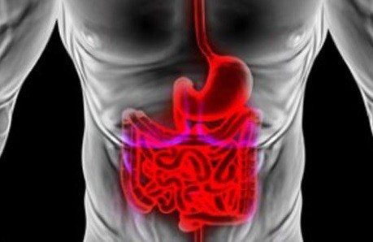
Hemorragias EXTERIORIZADAS
TIPOS MAS FRECUENTES
EPIXTASIS
Salida de sangre por la nariz
Pueden ser producidas por un golpe, una lesión en la mucosa nasal o como consecuencia de una patología
Para detener la hemorragia efectuaremos una presión directa sobre la ventana nasal sangrante durante un tiempo de 5-10´.
Colocar la cabeza hacia adelante para evitar la posible aspiración de coágulos.
Pasado este tiempo disminuir la presión y comprobar si la hemorragia ha cesado. De no ser así, efectuar taponamiento con agua oxigenada.
DIGESTIVAS
Salida de sangre a nivel de tubo digestivo.
ALTA:
Hematemesis: Vómito de sangre roja o en poso de café.
Melena: Emisión de heces negras y pegajosas, brillantes y muy malolientes.
BAJA:
Hematoquecia: Emisión de sangre roja por le recto
Hay que controlar los signos vitales y acudir a un centro sanitario. No dar de beber.
OTORRAGIA
Salida de sangre por el oído
Puede ser por lesión en el oído o por traumatismo craneoencefálico. En este caso la actuación del socorrista va encaminada a no mover a la persona accidentada y a facilitar la salida de la sangre , ya que la masa encefálica sería desplazada o comprimida por la invasión sanguínea, pudiendo ocasionar lesiones irreversibles.
Este tipo de hemorragias no se debe detener y se procederá a la evacuación urgente de la persona afectada hacia un centro asistencial. Mientras tanto se colocará el paciente en PLS, con el oído sangrante hacia el suelo .
No dar de comer ni de beber.
HEMOPTISIS
Salida de sangre por la boca (procedente de la vía respiratoria)
Suele ir precedida de tos
Si el sangrado es activo, la sangre es de color rojo con olor a óxido; si la sangre es antigua sale de color marrón negro. En ocasiones es espumoso.
Debemos controlar los signos vitales y no dar de comer ni de beber y acudir a un centro sanitario en posición semisentado.

Slide 13
ME ENCUENTRO ANTE UNA HEMORRAGIA. QUÉ HAGO…?
RESUMEN
ACTUACIÓN DEL PROFESORADO
HEMORRAGIAS EXTERNAS
HEMORRAGIAS INTERNAS
HEMORRAGIAS EXERIORIZADAS
Lavado de manos
EPISTAXIS
DIFICILES DE DETECTAR.
Limpiar la herida con agua y jabón y en antiseptico
Se debe intentar detener haciendo presión sobre la membrana nasal contra el tabique durante 5- 10 minutos manteniendo la cabeza hacia delante, de esta manera reducimos levemente la presión sobre la nariz
No debemos de echar la cabeza hacia atrás ya que lo único que se consigue es que la sangre pase a la garganta y al estómago pudiendo producir vómitos e irritar la mucosa gástrica
Decirle al niño que respire por la boca.
Si no cede la hemorragia se puede introducir una gasa empapada en agua oxigenada por la fosa sangrante.
Se puede aplicar compresas frías en la zona del cuello o en el tabique por su efecto vasoconstrictor.
SINTOMAS
Piel pálida, fría y sudorosa
Pulso débil y rápido
Respiración acelerada y superficial
Inquietud, ansiedad, y finalmente somnolencia.
Si hay cuerpos extraños, extraerlos con abundante agua
Si el objeto está enclavado NUNCA extraer
Cubrir la herida con gasas…NO usar algodón o papel
OTORRAGIA
Comprimir la herida 10 minutos, elevando el miembro afectado
No se debe de taponar el oído sangrante, al contrario, debemos facilitar la salida de sangre hacia el exterior ya que un acúmulo de esta en el interior puede aumentar o desplazar la masa encefálica.
No realizar movimientos de la cabeza del alumno y evitar que beba agua o ingiera algún alimento.
Avisar y traslado de forma urgente.
Mientras se espera colocar al alumno en posición lateral con el oído sangrante hacia el suelo.
No retirar nunca el apósito inicial

Slide 14
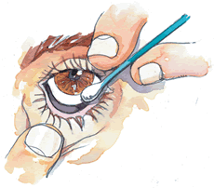
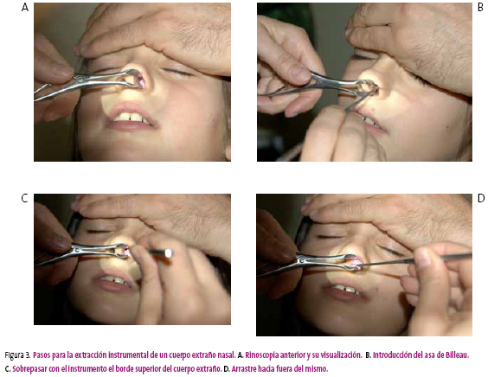
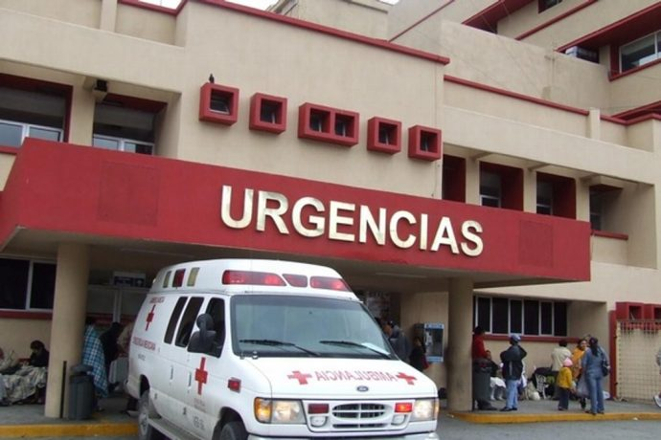
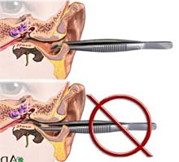
CUERPOS EXTRAÑOS
EL niño, es muy común que introduzca objetos en diferentes orificios de su cuerpo. Dado el alto porcentaje de casos que se dan, es considerado un problema de salud pública.
La localización más frecuente de estos es un oídos, nariz y garganta. En muchos de los casos, son tolerados en el tiempo sin que presenten una urgencia vital. En el caso de la ingesta de un cuerpo extraño, un 80% son eliminados espontáneamente.
EN NARIZ Y
OÍDOS
En el caso de la nariz: pedir al alumno que suene fuertemente tapando la fosa nasal que este libre.
Si contamos con una visualización del cuerpo extraño tanto en la nariz o en el oído y siempre que el objeto no sea esférico, podemos intentar extraerlo con unas pinzas sin forzar nunca su extracción. SINO NO PODEMOS
No hacer!!!!!
Introducir agua para hacer salir el cuerpo extraño, pues puede aumentar de tamaño y producir complicaciones
Manipular el interior de las mucosas con objetos punzantes o cortantes.

Slide 15
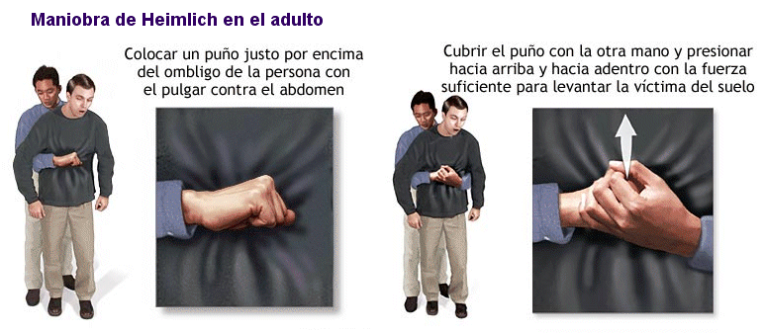

Atragantamientos MAniobra de Heimlich
EN VÍAS RESPIRATORIAS
Actuar con rapidez intentando mantener la calma ya que nos encontramos ante una urgencia en la que esta en juego la vida del alumno.
Hay que tratar de desobstruir la vía aérea facilitando la salida del cuerpo extraño y dejar así libre el paso de aire.
La actuación del profesorado dependerá del tipo de obstrucción:
OBSTRUCCIÓN COMPLETA
OBSTRUCCIÓN INCOMPLETA
El cuerpo extraño bloquea parcialmente la traquea.
Animar al niño a que tosa hasta que consiga expulsar el cuerpo extraño. Es este momento no se le deben de dar golpes en la espalda.
No se le debe de dar agua ni miga de pan ya que esto no solucionará el problema por que la obstrucción se encuentra en la vía aérea.
Si no sirve el mecanismo de defensa y el niño sigue CONSCIENTE le ayudaremos realizando MANIOBRAS DE DESOBSTRUCCIÓN:
PALMADAS EN LA ESPALDA.
Nos colocaremos en un lateral por la parte de detrás del alumno. Con una mano sujetaremos el pecho del paciente ligeramente echado hacia delante. Con el talón de la otra mano le daremos 5 palmadas fuertes interescapulares ( entre los omóplatos).
COMPRESIONES ABDOMINALES. MANIOBRA DE HEIMLICH.
El reanimador se coloca de pie por detrás del alumno, coloca sus brazos rodeándole el tórax, por debajo de las axilas, y lo inclina hacia delante. Ponemos el puño de una mano cerrada sobre el abdomen, justo en la boca del estómago ( unos 4 dedos aproximadamente por encima del ombligo) y la otra mano encima.
Efectuamos 5 compresiones abdominales apretando de forma enérgica hacia arriba y hacia atrás. De este modo producimos la tos artificial
COMPRESIONES TORÁCICAS.
La maniobra de Heimlich no es apropiada en obesos, embarazadas o en niños menores de un año por la ineficacia o por el riesgo de lesiones internas. En estos caos, la tos artificial se puede conseguir ejerciendo presiones torácicas similares a las del masaje cardiaco pero más lentas.

Slide 16
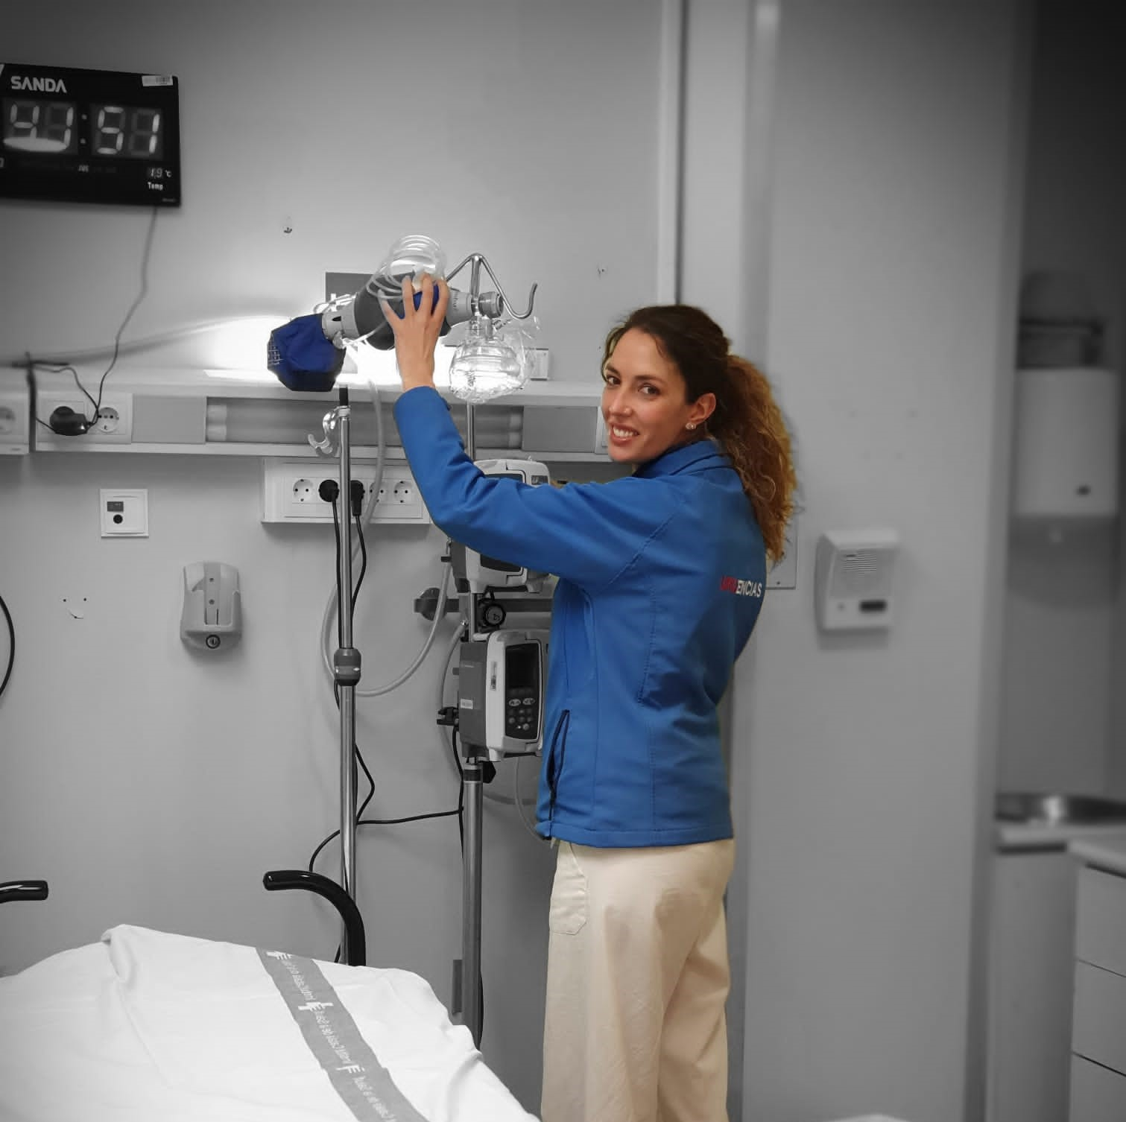
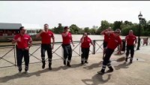
Gracias
MARIA MURILLO RUBIO
mariadue1984@gmail.com

